Slide 1


Encapsulation + Inheritance

Slide 2
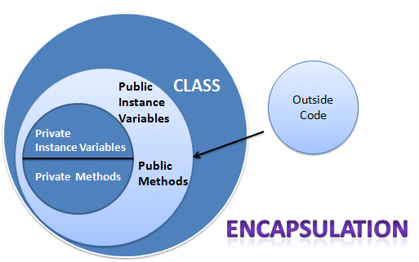

Slide 3

Tính đóng gói
Thông qua các phương thức get và set ta có thể thực hiện lưu giá trị và lấy giá trị từ chúng
(read-only / write-only)
Dùng để bảo vệ trạng thái bên trong một đối tượng.

Slide 4
Getter & Setter
Cú pháp phương thức `Getter`:
<Access modifiers> <Kiểu dữ liệu thuộc tính> get<Tên thuộc tính>(){
return this.<Tên thuộc tính>;
}
Cú pháp phương thức `Setter`:
<Access modifiers> void set<Tên thuộc tính> (<Tham số giá trị mới>){
this.<Tên thuộc tính> = <Tham số giá trị mới>;
}

Slide 5
Access Modifier
Access Modifier | Truy cập bên trong class? | Truy cập bên trong package? | Truy cập bên ngoài package bởi class con? | Truy cập bên ngoài class và không thuộc class con?
private | Y
Mặc định | Y | Y
protected | Y | Y | Y
public | Y | Y | Y | Y

Slide 6
Tính kế thừa
Để thực hiện kế thừa, sử dụng từ khóa “extends”
Khái niệm: Việc tất cả các thuộc tính và phương thức của lớp này có thể kế thừa bởi một lớp khác.

Slide 7
Super keyword
Khái niệm: Từ khóa super trong java là một biến tham chiếu được sử dụng để tham chiếu trực tiếp đến đối tượng của lớp cha gần nhất.
Cách dùng:
Để tham chiếu trực tiếp đến biến instance của lớp cha gần nhất.
Được sử dụng để gọi trực tiếp Constructor của lớp cha.
Được sử dụng để gọi trực tiếp phương thức của lớp cha.

Slide 8
Bài tập
Tạo lớp Product: id, name, price
Tạo phương thức tính thuế nhập khẩu ( = 10% giá sp)
Hiển thị thông tin sản phẩm vừa nhập và thuế nhập khẩu của sp ấy

Slide 9
Bài tập
Tạo lớp Person : (int)id, (String) name, (String) address, (int)age
Tạo lớp Employee: (double) experience, (String) placeWork
Thực hiện cho Employee kế thừa Person
Thực hiện hiển thị thông tin của các employee

Slide 10
Thank you

